Slide 1
ТЕМА: «ФРУКТЫ»
СТАРШАЯ ГРУППА

Slide 2
Цель: - закрепить знания детей по теме «Фрукты»
Задачи: - активизировать знания детей о местах произрастания фруктов, их полезных свойствах;
- развивать память, мышление, внимание, устную речь;
уточнить представление о пользе фруктов для здоровья человека;
- воспитывать бережное отношение к природе.

Slide 3
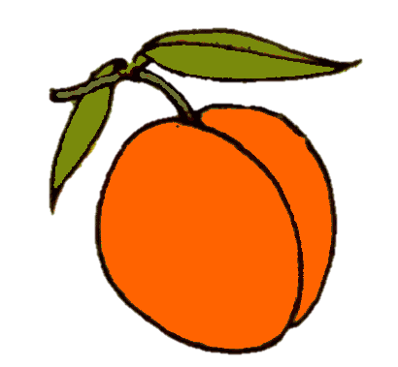
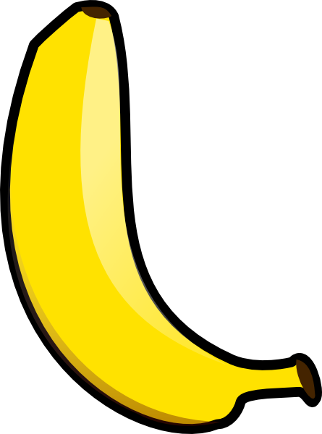
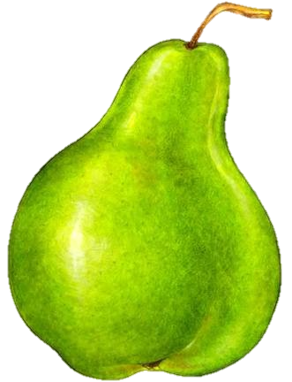
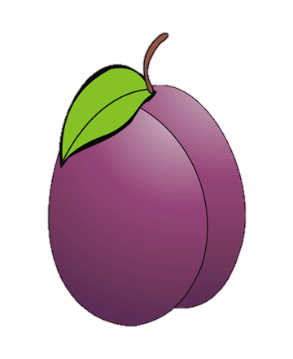
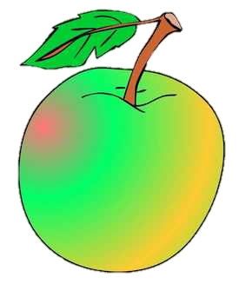
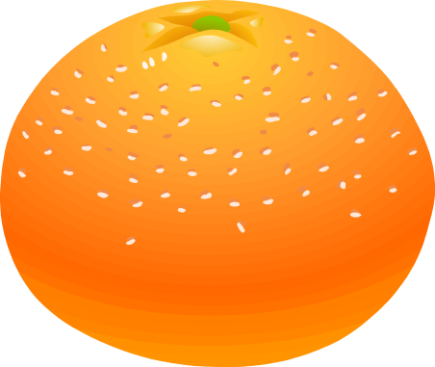

Slide 4
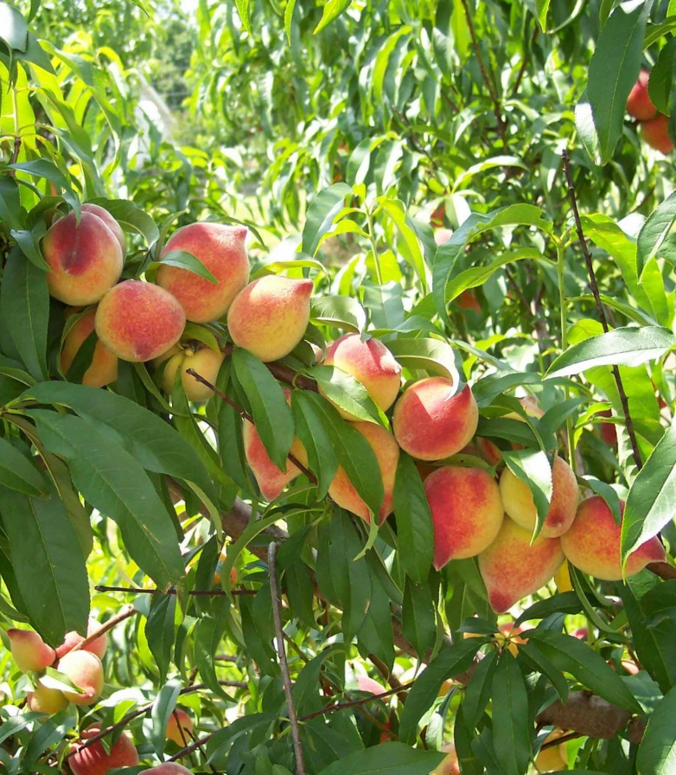
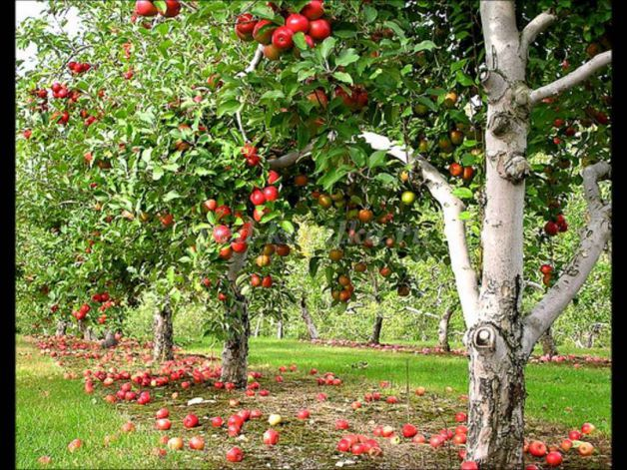
Где и как растут
фрукты

Slide 5
ОТГАДАЙТЕ ЗАГАДКИ:
Яркий, сладкий, налитой
Весь в обложке золотой.
Не с конфетной фабрики
А с далёкой Африке

Slide 6
Следующая ЗАГАДКА:
Колобок висит всё лето
Посреди зелёных веток.
Ударит гулко о оземь
Когда наступит осень.

Slide 7
Следующая ЗАГАДКА:
Ты на лампочку похожа
И на Ваньку-встаньку то-же.
У тебя румяный бок
А откусишь – брызнет сок

Slide 8
Дидактическая игра «КАКОЙ? КАКАЯ?КАКОЕ?»

Slide 9
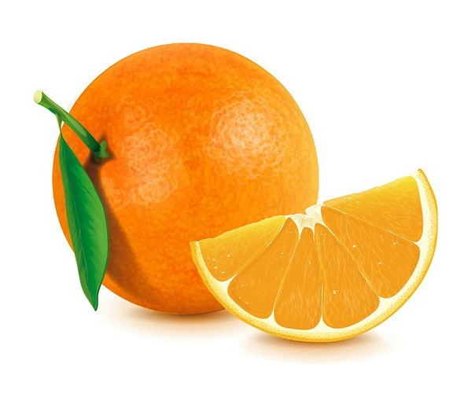
КАКОЙ?

Slide 10
КАКАЯ?

Slide 11
КАКОЕ?

Slide 12
Пальчиковая гимнастика «в сад за сливами»
Палец толстый и большой
в сад за сливами пошёл.
Указательный с порога
показал ему дорогу.
Средний пальчик – самый меткий:
Он сбивает сливы с ветки.
Безымянный поедает,
А мизинчик – господинчик
В землю косточки сажает

Slide 13
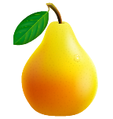
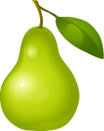
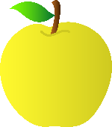
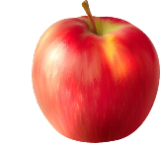
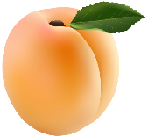
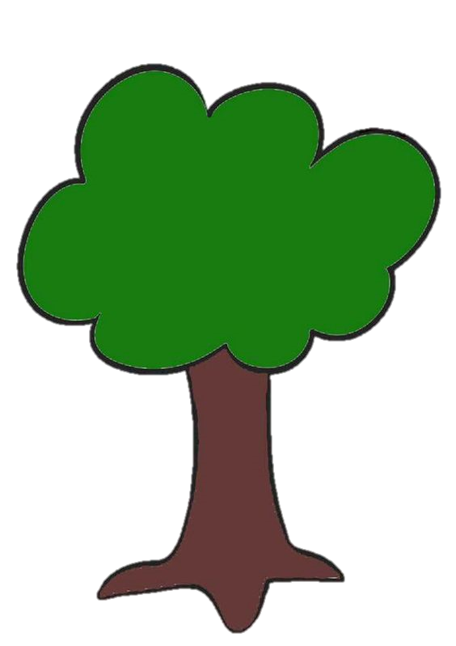
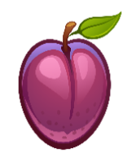
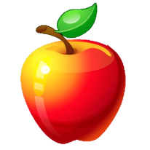
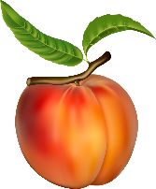
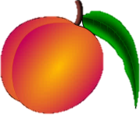
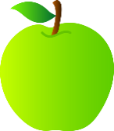
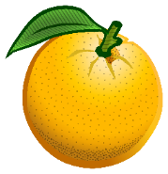
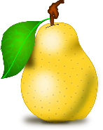
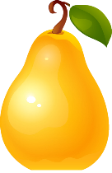
Отправь на ветки дерева только яблоки. Нажми мышкой на яблоки.

Slide 14
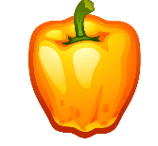
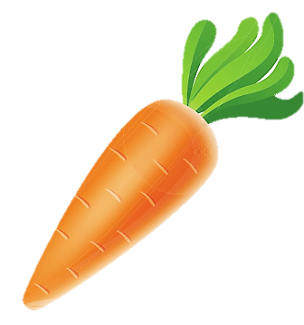
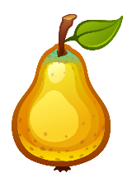
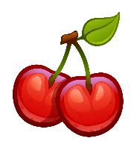
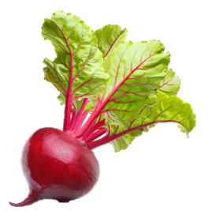
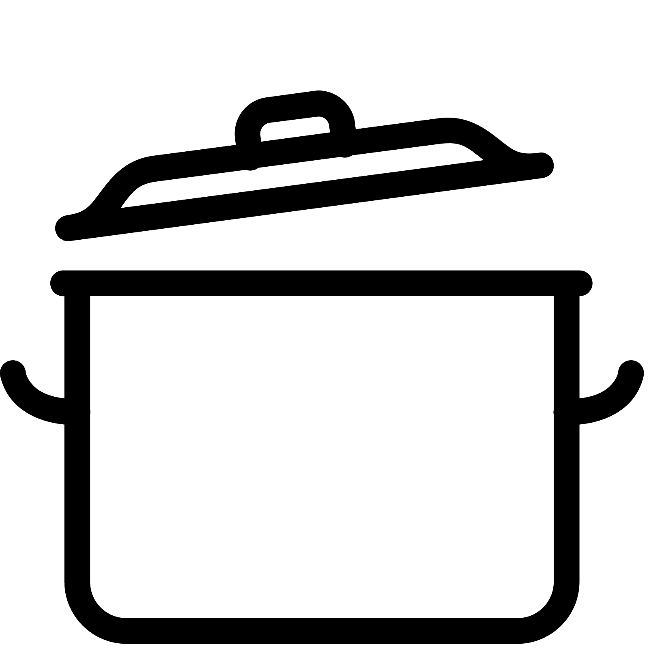
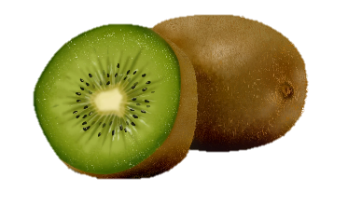
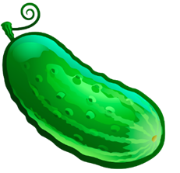
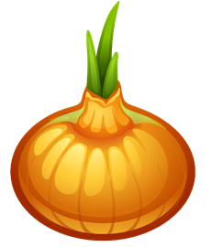
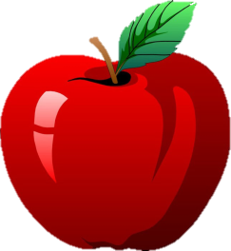
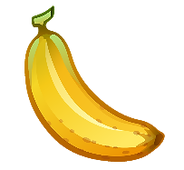
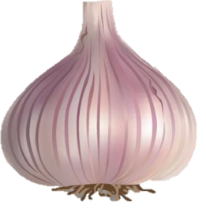
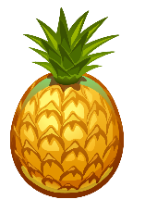
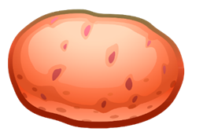
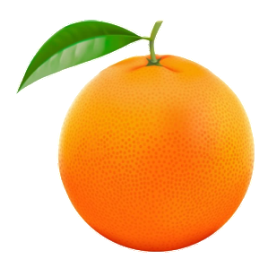
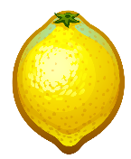
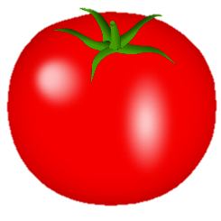
Положи в кастрюлю
фрукты, чтобы
сварить из них компот.
Нажимай мышкой на фрукт

Slide 15
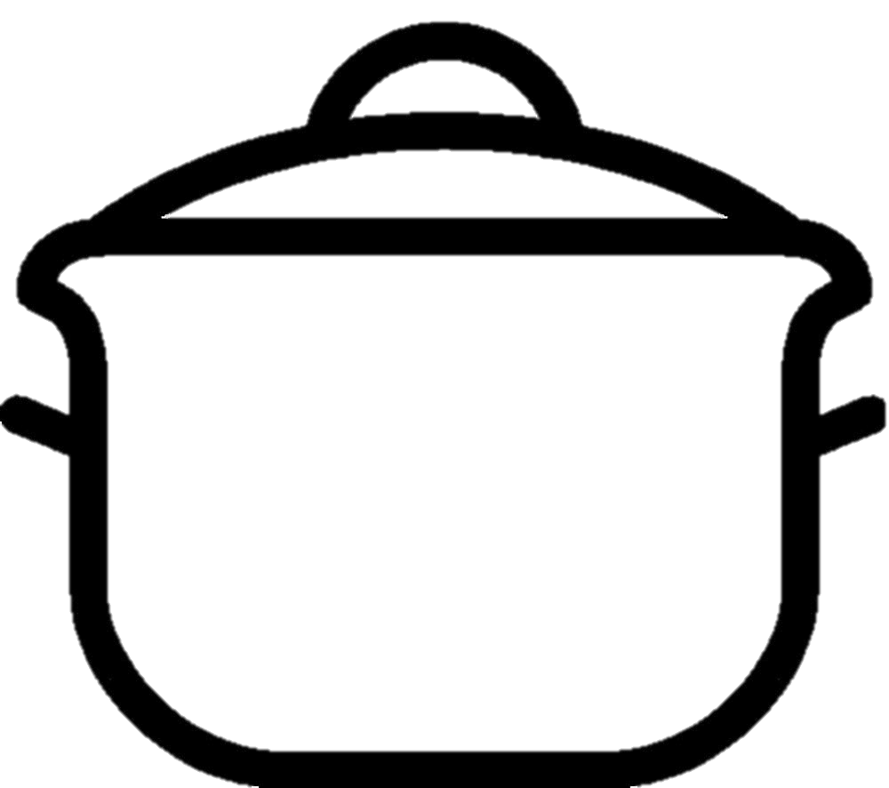
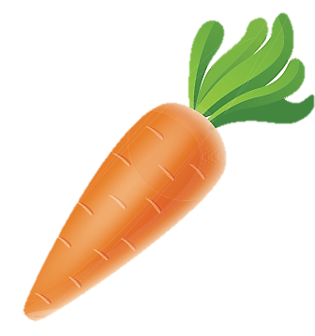
Убери из кастрюли лишние продукты, чтобы в ней остались только фрукты. Нажми мышкой на лишние продукты.

Slide 16
Составление описательного рассказа по мнемотаблице

Slide 17
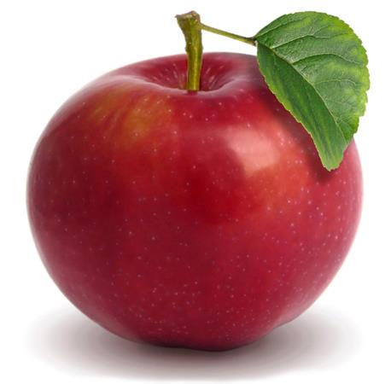
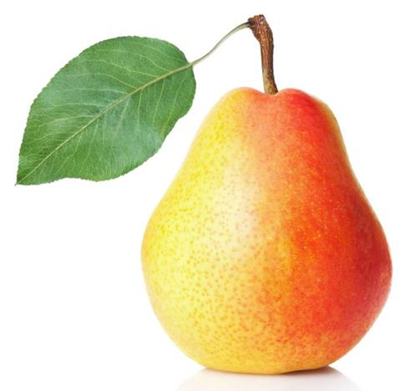
Четвёртый лишний

Slide 18
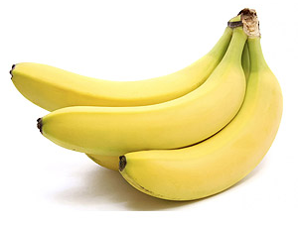
Четвёртый лишний

Slide 19
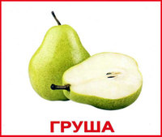
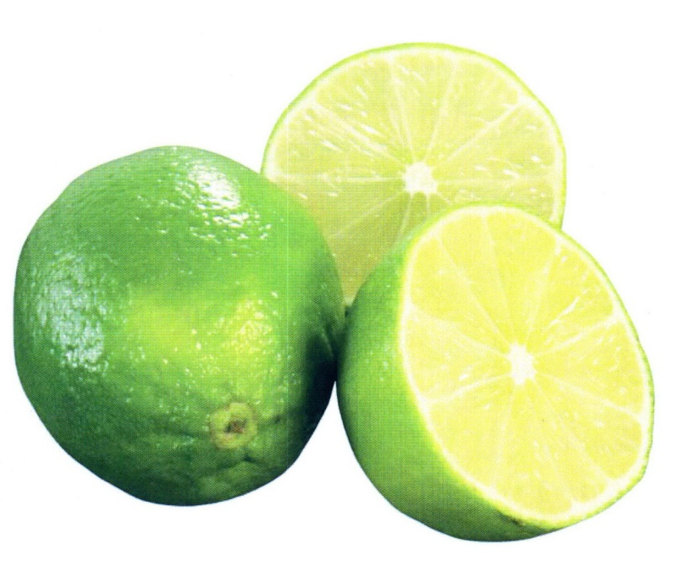
Четвёртый лишний

Slide 20
СПАСИБО ЗА ВНИМАНИЕ!

